Slide 1
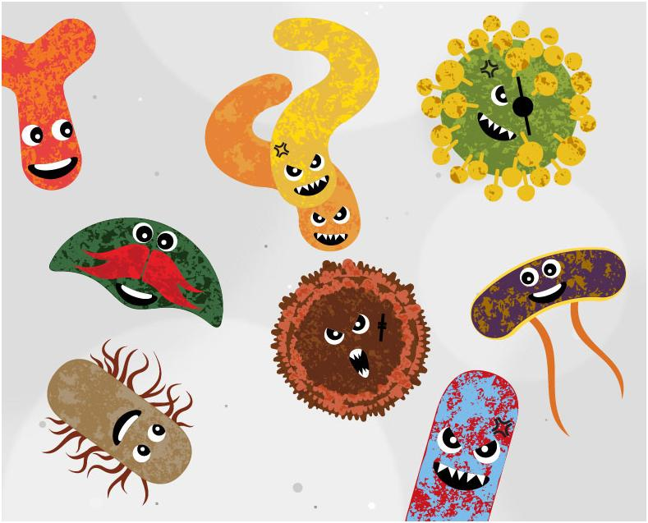
ΜΙΚΡΟΒΙΟΛΟΓΙΑ

Slide 2
ΜΙΚΡΟΒΙΟΛΟΓΙΑ
Η μικροβιολογία είναι κλάδος των βιολογικών επιστημών που ασχολείται με τους μικροσκοπικούς οργανισμούς που είναι αόρατοι με γυμνό μάτι και κατακλύζουν τον κόσμο μας, τα μικρόβια.
H μικροβιολογία μελετά την δομή (μορφολογία) των μικροοργανισμών, την χημική οργάνωση και τους νόμους της βιολογικής δραστηριότητας τους (φυσιολογία), την ποικιλία μορφών και κληρονομικότητα (γενετική), την αλληλοεπίδραση με άλλους ζώντες οργανισμούς και τέλος το ρόλο των μικροοργανισμών στην δημιουργία της βιόσφαιρας.

Slide 3
Μικροβιολογία εδάφουΣ
Η Γενική Μικροβιολογία (ή Μικροβιολογία εδάφους, όπως αποκαλείται) μελετά τους νόμους της ζωικής δραστηριότητας των μικροβίων ως οργανισμών και το ρόλο τους στη διατήρηση της ζωής.
Ιδιαίτερα μελετά την σημασία συμμετοχής των μικροβίων του εδάφους στο κύκλο των στοιχείων της φύσης, όπως στο κύκλο του άνθρακα, του αζώτου, της ενέργειας κλπ.

Slide 4
Βιομηχανική Μικροβιολογία
Η Βιομηχανική Μικροβιολογία (ή Εργαστηρίων Τροφίμων) μελετά τη συμβολή των μικροβίων σε σχέση με προϊόντα βιομηχανικής παραγωγής για την βελτίωση της ποιότητας ζωής του ανθρώπου και ειδικότερα ασχολείται με τα τρόφιμα και τις θρεπτικές ουσίες.

Slide 5
Ιατρικη μικροβιολογια
Η Ιατρική Μικροβιολογία μελετά τους μικροοργανισμούς που σχετίζονται με τις ανθρώπινες ασθένειες και τη διαφύλαξη της ανθρώπινης υγείας.
I. ΙΑΤΡΙΚΗ ΠΑΡΑΣΙΤΟΛΟΓΙΑ
Ασχολείται με τα Πρωτόζωα και τα Μετάζωα (ευκαρυωτικά κύτταρα) και τις νόσους που προκαλούν στον άνθρωπο.
II. ΙΑΤΡΙΚΗ ΜΥΚΗΤΟΛΟΓΙΑ
Ασχολείται με τους παθογόνους μύκητες και τις νόσους που προκαλούν.
III. ΙΑΤΡΙΚΗ ΒΑΚΤΗΡΙΟΛΟΓΙΑ
Ασχολείται με τα βακτήρια και τις νόσους που προκαλούν στον άνθρωπο.
IV. ΙΑΤΡΙΚΗ ΙΟΛΟΓΙΑ
Μελετά τους ιούς και τα νοσήματα που οφείλονται σ’ αυτούς.

Slide 6
ΜΙΚΡΟΒΙΑ
Ονομάζουμε μικρόβια πολύ μικρούς, μονοκυττάριους, ζωντανούς
οργανισμούς, που δεν φαίνονται με το γυμνό μάτι.
Ορισμένα μικρόβια ανήκουν στο Ζωικό Βασίλειο (πρωτόζωα) και άλλα στο Φυτικό Βασίλειο (βακτήρια).
Τα μικρόβια υποδιαιρούνται σε 3 μεγάλες ομάδες:
Α. Ανώτερα Πρώτιστα ή Ευκαρυωτικά Κύτταρα
Β. Κατώτερα Πρώτιστα ή Προκαρυωτικά Κύτταρα
Γ. Ιοί

Slide 7
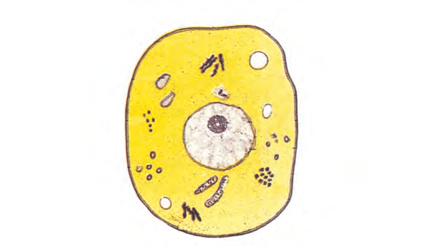
Α. Ανώτερα Πρώτιστα ή Ευκαρυωτικά Κύτταρα
Περιλαμβάνουν τα Πρωτόζωα και τους Μύκητες.
Χαρακτηρίζονται από το ευκαρυωτικό κύτταρο, το οποίο περιέχει πυρήνα, ο οποίος περιβάλλεται από πυρηνική μεμβράνη.
Ευκαρυωτικό κύτταρο

Slide 8
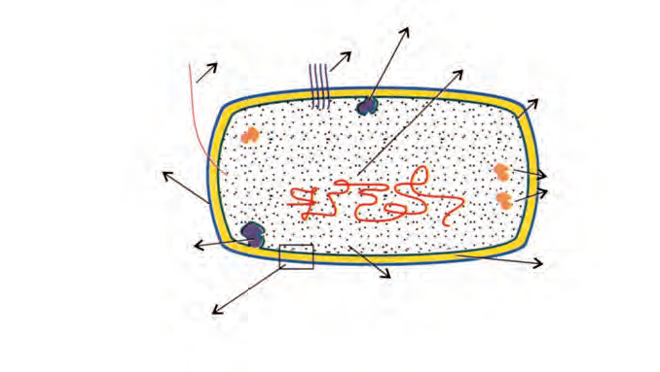
Β. Κατώτερα Πρώτιστα ή Προκαρυωτικά Κύτταρα
Περιλαμβάνουν τα Βακτήρια, τις Ρικέτσιες, τα Χλαμύδια, τα Μυκοπλάσματα και τους Ακτινομύκητες.
Χαρακτηρίζονται από το προκαρυωτικό κύτταρο, ο πυρήνας του οποίου αποτελείται από ένα μόριο δεοξυριβονουκλεϊνικού οξέος (DNA), χωρίς πυρηνική μεμβράνη.
μεσόσωμα
βλεφαρίδα
πυρηνική
ουσία (DNA)
κυτταροπλασματική
μεμβράνη
έλυτρο
έγκλειστα
μεσόσωμα
κυτταρικό
τοίχωμα
ριβοσώματα
κυτταροπλασματική μεμβράνη
κυτταρικό τοίχωμα
έλυτρο
Προκαρυωτικό κύτταρο

Slide 9
Γ. Ιοί
Εμφανίζουν ειδική βιολογική οργάνωση, αποτελούμενη από ένα μόνο είδος νουκλεϊνικού οξέος, DNA ή RNA, που περιβάλλεται από πρωτεΐνη.
Παρασιτούν σε άλλους οργανισμούς και μπορούμε να τους δούμε μόνο με ηλεκτρονικό μικροσκόπιο.

Slide 10
ΚΥΤΤΑΡΟ
Το κύτταρο είναι η βασική αυτόνομη μονάδα των έμβιων όντων, που μπορεί από μόνη της να εκδηλώνει το φαινόμενο της ζωής, το οποίο περιλαμβάνει την κίνηση, την ευερεθιστότητα, την αναπαραγωγή και την αύξηση.
Μέχρι σήμερα έχουν περιγραφεί δύο κατηγορίες κυττάρων, ως προς τη βασική τους οργάνωση: τα προκαρυωτικά και τα ευκαρυωτικά (κάρυο = πυρήνας).

Slide 11
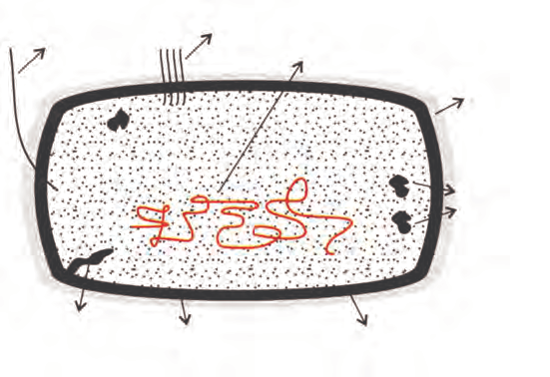
Προκαρυωτικό κύτταρο
βλεφαρίδα
πυρηνική
ουσία (DNA
έλυτρο
έγκλειστα
μεσόσωμα
κυτταρικό
τοίχωμα
κυτταροπλασματική
μεμβράνη
Προκαρυωτικό κύτταρο

Slide 12
Προκαρυωτικό κύτταρο
Ιδιαίτερο χαρακτηριστικό, που αποτελεί και κύρια διαφορά από το ευκαρυωτικό κύτταρο, είναι ότι η πυρηνική ουσία (γενετικό υλικό) αντιπροσωπεύεται από ένα χρωμόσωμα, δηλαδή ένα μόριο DNA με διπλή έλικα, που σχηματίζει ένα κλειστό κύκλο, χωρίς να περιβάλλεται από πυρηνική μεμβράνη.
Τα τυπικά προκαρυωτικά κύτταρα χαρακτηρίζονται από το πρωτόπλασμα και από δύο μόνο μεμβρανώδεις σχηματισμούς, την κυτταρική μεμβράνη και τα μεσοσώματα, τα οποία αποτελούν τη συνέχεια της κυτταρικής μεμβράνης στο εσωτερικό του κυττάρου.
Στο κυτταρόπλασμα βρίσκονται διάσπαρτα άφθονα ριβοσώματα και
κυτταροπλασματικά έγκλειστα. Τα περισσότερα προκαρυωτικά κύτταρα περιβάλλονται απο κυτταρικό τοίχωμα, Το κυτταρικό τοίχωμα είναι απαραίτητο για τη διατήρηση του σχήματος του κυττάρου.

Slide 13
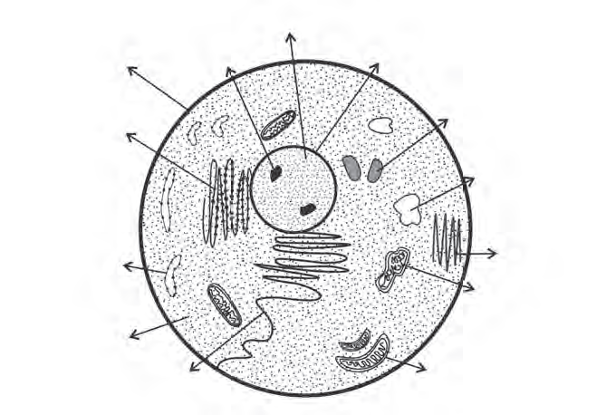
ΕΥΚΑΡΥΩΤΙΚΟ ΚΥΤΤΑΡΟ
πυρήνας
πυρηνίσκος
πυρηνική μεμβράνη
κυτταρική μεμβράνη
τραχύ
ενδοπλασματικό δίκτυο
κενοτόπια
ριβοσώματα
συσκευή Golgi
λυσοσωμάτιο
κυτταρόπλασμα
μιτοχόνδρια
λείο
ενδοπλασματικό δίκτυο
Δομή ευκαρυωτικού κυττάρου

Slide 14
ΕΥΚΑΡΥΩΤΙΚΟ ΚΥΤΤΑΡΟ
Α. Κυτταρική μεμβράνη: Αποτελεί την εξωτερική μεμβράνη που περιβάλλει το κυτταρόπλασμα.
Β. Κυτταρόπλασμα: Καταλαμβάνει συνήθως το μεγαλύτερο όγκο του κυττάρου και περιέχει:
1) Τον πυρήνα: Περικλείεται από την πυρηνική μεμβράνη. Μέσα στον πυρήνα βρίσκεται το γενετικό υλικό, δηλαδή το DNA, διάφορα ένζυμα, ένας ή περισσότεροι πυρηνίσκοι. Τα χρωμοσώματα στο ευκαρυωτικό κύτταρο αποτελούνται από αναδιπλωμένες έλικες DNA και βασικές πρωτεΐνες, τις ιστόνες.
2) Το ενδοπλασματικό δίκτυο: Αποτελείται από ένα δίκτυο μεμβρανών οι οποίες καλύπτονται από τα ριβοσώματα. Διακρίνεται σε λείο και τραχύ. Συνδέει διάφορα οργανίδια μεταξύ τους.
3) Τα ριβοσώματα: Αποτελούνται από πρωτεΐνες και ριβονουκλεϊνικό οξύ (RNA). Εκτελούν τη βασική κυτταρική λειτουργία της πρωτεϊνοσύνθεσης.
4) Τα κενοτόπια, χυμοτόπια, έγκλειστα, που χρησιμεύουν συνήθως για την αποθήκευση θρεπτικών ουσιών.
5) Τα μιτοχόνδρια, τα οποία αποτελούνται από διπλή μεμβράνη και συμμετέχουν σε διάφορες χημικές αντιδράσεις όπως π.χ. της αναπνευστικής αλυσίδας. Τα μιτοχόνδρια έχουν δικό τους DNA, ανεξάρτητο από το πυρηνικό DNA, που χρησιμεύει για την αναπαραγωγή τους.
6) Η συσκευή Golgi, που αποτελείται από μεμβράνες και λειτουργεί ως εκκριτικό όργανο.

Slide 15
ΜΙΚΡΟΒΙΑ
Τα μικρόβια τα ταξινομούμε σε τρεις κατηγορίες, ανάλογα με την ικανότητά τους να προκαλούν λοίμωξη:
Παθογόνα μικρόβια ονομάζουμε εκείνα που έχουν την ικανότητα να
προκαλέσουν αρρώστιες σε ευπαθείς οργανισμούς.
Μη παθογόνα ή σαπροφυτικά μικρόβια ονομάζουμε εκείνα που δεν έχουν αυτή την ικανότητα, ακόμα και όταν εισχωρήσουν στον οργανισμό σε μεγάλο αριθμό.
Δυνητικώς παθογόνα είναι τα μικρόβια τα οποία άλλοτε συμπεριφέρονται σαν σαπροφυτικά και άλλοτε σαν παθογόνα.

Slide 16
ΜΙΚΡΟΒΙΑ
Μόλυνση καλείται η είσοδος παθογόνων μικροβίων μέσα στο μεγαλοοργανισμό ή και απλή εναπόθεση μικροβίων πάνω στο δέρμα ή τους βλεννογόνους, χωρίς να προκληθεί αρρώστια. Τον όρο μόλυνση τον χρησιμοποιούμε και για αντικείμενα, τρόφιμα, ποτά κλπ, οπότε και
τα θεωρούμε μολυσμένα. Ορθότερος όμως για άψυχα αντικείμενα είναι ο όρος μίανση, με το ίδιο περιεχόμενο.
Αναμόλυνση είναι η επαναμόλυνση με το ίδιο μικρόβιο ενός οργανισμού που είχε θεραπευτεί.
Επιμόλυνση είναι η επιπρόσθετη μόλυνση με άλλο μικρόβιο, κατά τη διάρκεια μιας αρρώστιας.
Αυτομόλυνση είναι η μόλυνση που γίνεται από τα δυνητικώς παθογόνα μικρόβια, που βρίσκονται στον ίδιο τον οργανισμό, όταν αλλάξουν θέση.
Λοίμωξη: Είναι νόσος που προκαλείται από την εγκατάσταση και τον πολλαπλασιασμό μικροβίων στον ανθρώπινο οργανισμό.
Λοιμώδη νοσήματα ονομάζουμε τις αρρώστιες που οφείλονται σε παθογόνα μικρόβια.

Slide 17
ΜΙΚΡΟΒΙΑ
Μεταδοτική αρρώστια είναι η λοιμώδης νόσος που μεταδίδεται από έναν άνθρωπο σε άλλο.
Επιδημική αρρώστια είναι εκείνη που προκαλεί επιδημίες.
Επιδημία είναι η εμφάνιση πολλών κρουσμάτων μιας αρρώστιας, στον ίδιο τόπο και χρόνο, στους ανθρώπους (επιζωοτία στα ζώα).
Πανδημία είναι η επιδημία η οποία προσβάλλει το μεγαλύτερο μέρος του πληθυσμού και εξαπλώνεται από τη μια χώρα στην άλλη με ταχύτητα και μπορεί να προσβάλλει όλο τον πληθυσμό.
Ενδημία είναι η εμφάνιση μικρού αριθμού κρουσμάτων μιας αρρώστιας σ’ ένα τόπο, σ’ όλη τη διάρκεια του χρόνου.

Slide 18
ΙΟΙ
Το μέγεθός τους είναι πάρα πολύ μικρό και φαίνονται μόνο με το ηλεκτρονικό μικροσκόπιο.
Οι ιοί στερούνται μεταβολισμού και η μόνη βιολογική δράση που αποδίδεται στο μόριό τους είναι η πιθανή ενζυματική δραστικότητα των πρωτεϊνών του περιβλήματος, με την οποία επιτυγχάνεται η διείσδυση μέσα στα κύτταρα-στόχους.
Οι ιοί παρασιτούν στα κύτταρα των περισσότερων οργανισμών.
Όλοι οι ιοί αποτελούνται από ένα μόνο μόριο νουκλεϊνικού οξέος (DNA ή RNA), που περιβάλλεται από μία πρωτεΐνη. Η πρωτεΐνη αυτή ονομάζεται καψίδιο και μαζί με το νουκλεϊνικό οξύ σχηματίζει το νουκλεοκαψίδιο.
Ιοί οι οποίοι προσβάλλουν βακτήρια ονομάζονται βακτηριοφάγοι.

Slide 19
ΡΙΚΕΤΣΙΕΣ
Οι ρικέτσιες (Rikettsiae) ανήκουν στα βακτήρια (προκαρυωτικά κύτταρα) και είναι υποχρεωτικός ενδοκυττάρια παράσιτα.
Δεν μπορούν να ζήσουν ελεύθερες στη φύση, επειδή η κυτταρική τους μεμβράνη είναι πολύ διαπερατή και συνεπώς είναι ευαίσθητες στο δυσμενές εξωτερικό περιβάλλον.
Στον άνθρωπο οι ρικέτσιες πολλαπλασιάζονται κυρίως στα κύτταρα του ενδοθηλίου των μικρών αιμοφόρων αγγείων. Τα κύτταρα διογκώνονται και νεκρώνονται. Οι βλάβες των αγγείων είναι εμφανείς κυρίως στο δέρμα, στο ΚΝΣ.

